Slide 1



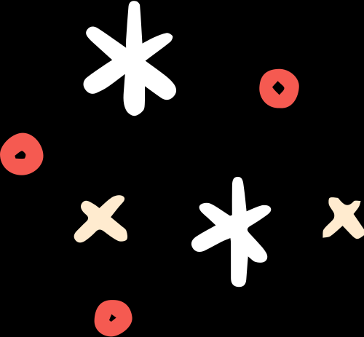


ACTIVIDAD PROCESUAL H4
BASE DE DATOS
ingieneria de sistemas - unifrnaz
CRISTIAN MACHICADO FLORES

Slide 2

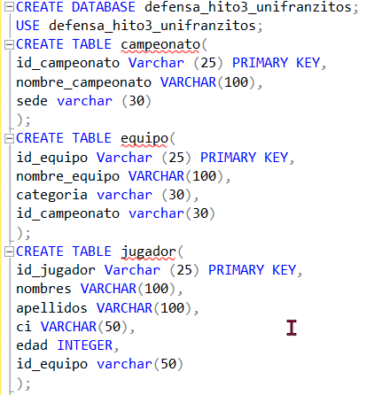




diseño de base de datos

Slide 3



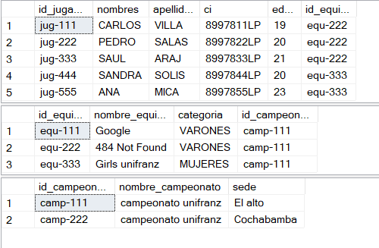

1.2 REGISTROS

Slide 4
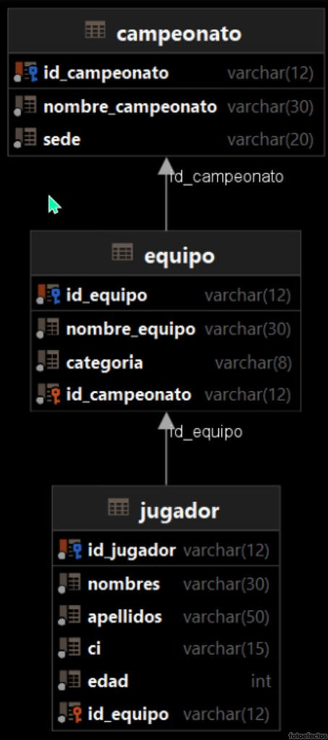
2.1 DIAGRAMA

Slide 5


2.2 QUE ES DDL Y DML
las sentencias DDL son aquellas utilizadas para la creación de una base de datos y todos sus componentes: tablas, índices, relaciones, disparadores (triggers), procedimientos almacenados, etc.
las sentencias DML Utilizan instrucciones de SQL, permite a los usuarios introducir datos para posteriormente realizar tareas de consultas o modificación de los datos que contienen las Bases de Datos.

Slide 6

2.3 INSTRUCCIÓN INNER JOIN.
En una instrucción SQL, inner join Combina los registros de dos tablas si hay valores coincidentes en un campo común.

Slide 7
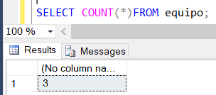
2.4 DEFINA QUE ES UNA FUNCIÓN DE AGREGACIÓN.
Las funciones de agregación en SQL nos permiten efectuar operaciones sobre un conjunto de resultados, pero devolviendo un único valor agregado para todos ellos.

Slide 8
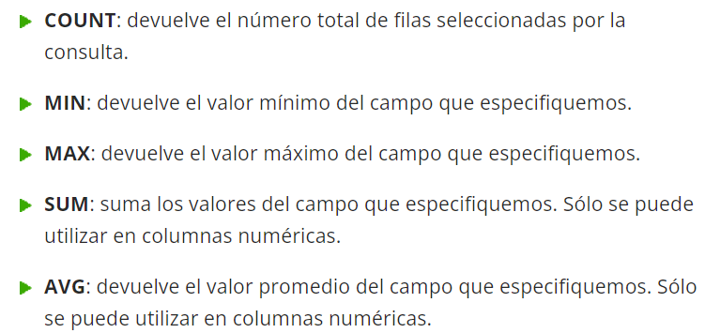
2.5 LISTE FUNCIONES DE AGREGACIÓN QUE CONOZCA.
Las funciones de agregación en SQL nos permiten efectuar operaciones sobre un conjunto de resultados, pero devolviendo un único valor agregado para todos ellos.

Slide 9
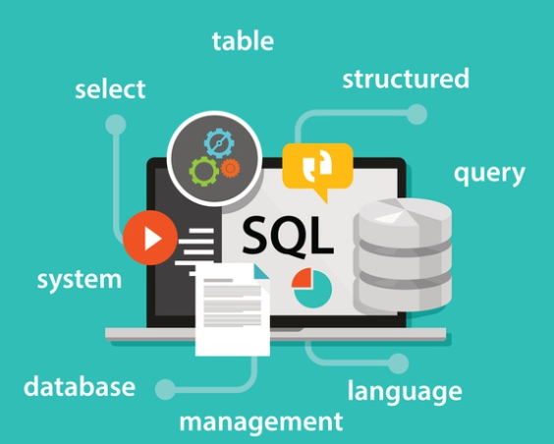
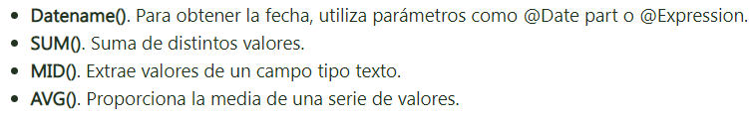
2.6 MENCIONE ALGUNAS FUNCIONES PROPIAS DE SQL-SERVER.

Slide 10
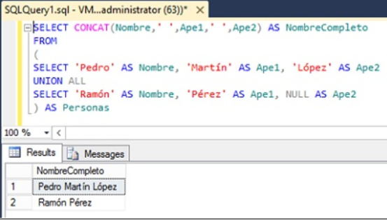
2.7 PARA QUÉ SIRVE LA FUNCIÓN CONCAT EN SQL-SERVER
CONCAT convierte implícitamente los valores NULL en cadenas vacías. Si CONCAT recibe argumentos en los que todos los valores son NULL, devolverá una cadena vacía de tipo varchar(1).

Slide 11
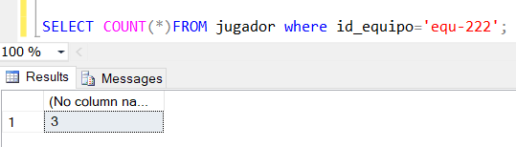
2.8 MUESTRA UN EJEMPLO DEL USO DE COUNT

Slide 12
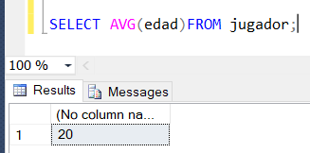
2.9 MUESTRA UN EJEMPLO DEL USO DE AVG

Slide 13
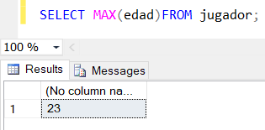
2.10 MUESTRA UN EJEMPLO DEL USO DE MIN-MAX

Slide 14
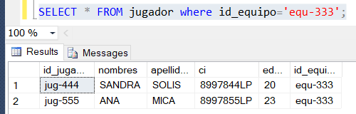
3. MANEJO DE CONSULTAS
Mostrar que jugadores que formen parte del equipo equ-333

Slide 15
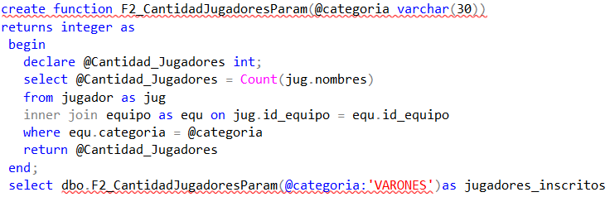
3. MANEJO DE CONSULTAS
Crear una función que permita saber cuántos jugadores están inscritos y que sean de la categoría varones o mujeres

Slide 16
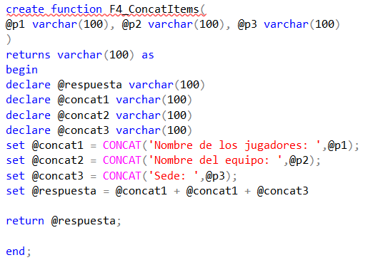
3. MANEJO DE CONSULTAS
Crear una función que obtenga el promedio de las edades mayores a una cierta edad

Slide 17
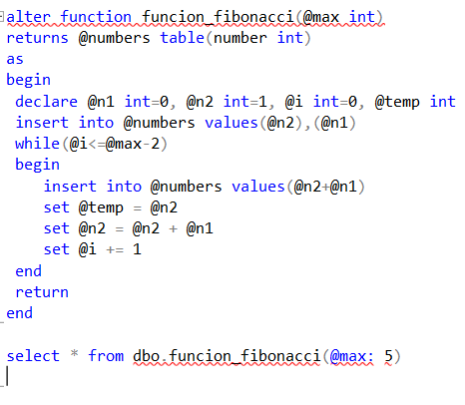
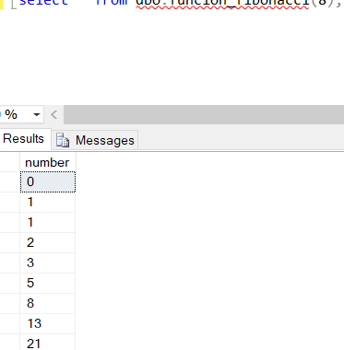
3. MANEJO DE CONSULTAS
Generar la serie fibonacci.

Slide 18


